Slide 1
Medium-induced gluon emission with transverse and longitudinal scattering in dense nuclear matter
Le Zhang (张 乐)
De-Fu Hou， Guang-You Qin
Notes:
我今天报告的题目是“致密核介质中考虑纵向和横向散射的介质激发的胶子辐射”。这个工作是在秦广友老师的指导下完成的。

Slide 2
Outline
1、Introduction
2、Gluon radiation via transverse and longitudinal scattering
3、Gluon radiation from heavy quark
4、Conclusions and Outlook
Notes:
我将从以下几部分介绍论文中的工作：
第一部分是我们工作的动机和思想；
第二部分是考虑横向和纵向散射的胶子辐射过程；
第三部分介绍核介质中重味夸克胶子辐射过程；
最后是总结和展望。

Slide 3
Introduction

Slide 4
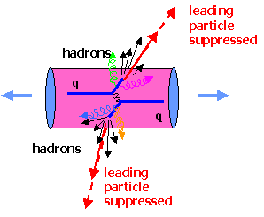
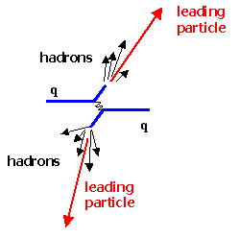
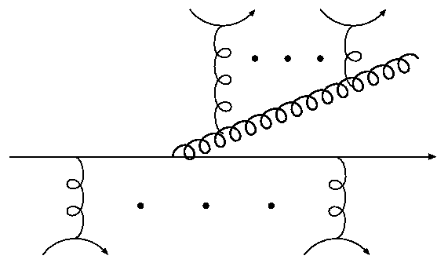
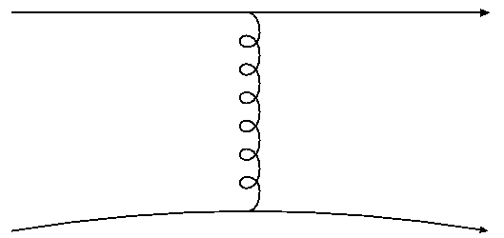
Jets as hard probes of QGP
Jet quenching
Hard parton
Hard parton
Elastic (collisional)
Inelastic (radiative)
Notes:
在高能重离子碰撞中，Jets 可以作为QGP的硬探针，在致密核物质或QGP介质中，硬的部分子喷注和介质之间通过交换胶子产生相互作用。
其相互作用可以分为弹性碰撞过程和非弹性的辐射过程：
在弹性碰撞过程中,Jet 与介质之间只交换胶子；
在非弹性碰撞过程中，Jet 与介质之间交换胶子的同时，还会向末态辐射出胶子。

Slide 5
Medium-induced radiative process
BDMPS-Z: Baier-Dokshitzer-Mueller-Peigne-Schiff-Zakharov
ASW: Amesto-Salgado-Wiedemann
AMY: Arnold-Moore-Yaffe
DGLV: Djordjevic-Gyulassy-Levai-Vitev
HT: Wang-Guo-Majumder
Single gluon emission
Multiple-soft-scattering approximation (BDMPS-Z, ASW, AMY)
Few-hard-scattering approximation (DGLV, HT)
HT:
GLV:
Notes:
对于介质激发的单胶子辐射过程，之前有多种理论模型计算了部分子辐射能量损失。但是在这些理论模型中，都只考虑横向散射动量对部分子辐射能量损失的贡献。 例如，在 higher twist 理论模型中，只考虑了\hat{q}项的贡献；而GLV模型中，也只考虑了末态辐射胶子和散射胶子的横向动量的贡献。我们在HT和GLV理论模型的基础考虑了散射胶子纵向动量对介质激发胶子辐射谱的贡献。

Slide 6
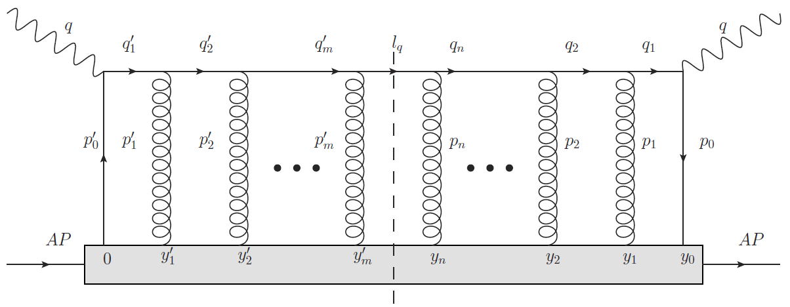
Elastic collisions & parton transport coefficients
In the multiple scattering limit and keeping up to the second order
in a momentum gradient expansion, one gets longitudinal drag &
longitudinal diffusion & transverse diffusion.
G. Y. Qin, A. Majumder, PRC (2013); R. Abir, G. D. Kaur, A. Majumder, PRD (2014); G. Y. Qin, A. Majumder, PRC 2015
Notes:
秦广友老师他们在之前的文章考虑了横向和纵向散射对弹性碰撞过程的贡献。在深度非弹性散射（DIS）的框架下，一个轻子撞击介质中的核子，它们之间交换一个虚光子，得到硬部分子。该硬部分子穿过致密核介质时，与介质之间交换胶子产生相互作用，最后得到末态部分子。在光锥规范下，对末态部分子分布函数，做散射胶子动量的二阶梯度展开，其对应的系数分别表示 D_{L1}；D_{L2}；D_{T2}。其中，D_{L1}称作 (纵向阻力),表示 (弹性能量损失率)，\hat{e}；D_{L2} 称作 （纵向扩散）， 表示（弹性能量损失的扩散率）,\hat{e}_2； D_{T2} 称作 （横向扩散），表示（横向动量扩散率），\hat{q}。下面是它们的具体关系式。

Slide 7
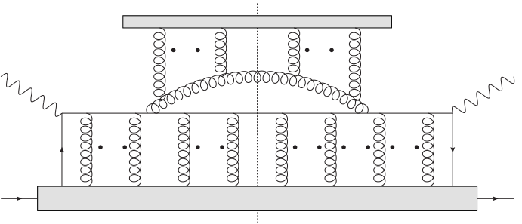
General diagram for radiative energy loss
Two difficulties:
Gluon radiation via triple-gluon coupling, in non-Abelian
features of QCD radiation & Sum over the nonumber of
triple-gluon vertex.
Sum over gluon production points & Resummation of multiple scatterings.
Starting from the simple situation
Notes:
这是多次散射情况下胶子辐射过程的费曼图，但是这个图的计算有两个困难：其一是因为QCD的非阿贝尔特性，辐射胶子与介质之间会发生相互作用，因此在计算过程中我还需要对三胶子顶点可能出现的数目进行求和；另外，我们必须对胶子辐射的可能出现的位置以及多次散射的次数进行重求和。
所以我们先从最简单的单次散射情况下的胶子辐射过程开始。

Slide 8
Gluon radiation via single scattering
Le Zhang, Guang-You Qin, De-Fu Hou. arXiv:1804.00470

Slide 9
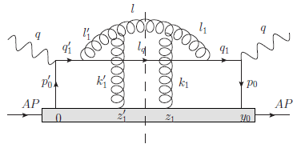
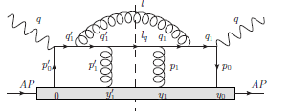
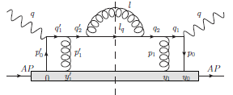
Gluon radiation via single scattering
Cut-diagrams(1)
X. F. Guo, X. N. Wang; PRL,(2000)
B. W. Zhang, X. N. Wang; Nucl.Phys.A,2003
Notes:
在单次散射情况下的胶子辐射过程，有如下21个费曼图，其中这里的9个图是中心截断的费曼图。

Slide 10
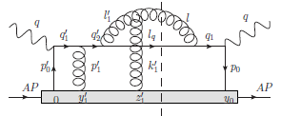
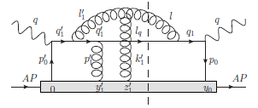
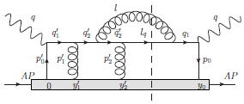
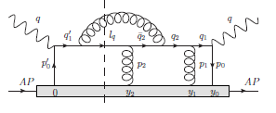
Cut-diagrams(2)
X. F. Guo, X. N. Wang; PRL,(2000)
B. W. Zhang, X. N. Wang; Nucl.Phys.A,2003
There are 21 cut-diagrams that contribute to gluon radiation.
Notes:
后面这12个费曼图是非中间截断的。我们可以单独的计算出每个图对介质激发胶子辐射谱的贡献，然后再通过求和得到单次散射情况下胶子辐射谱的结果。我们在计算介质激发的胶子辐射过程时，引用静态yukawa势来表示胶子场关联函数，最后得到介质激发胶子辐射谱的解析式。

Slide 11
Look at one diagram more colsely
The hadronic tensor as ：
Notes:
我们在这里先给出其中一个费曼图的详细计算过程：该图的（强子张量）可以表示为如下形式：其中\psi 表示夸克场，A^{a_1}和A^{a’_1}表示散射胶子场，\Gamma表示三胶子顶点。l是末态胶子的动量，l_q是末态部分子的动量。G_{\alpha,\beta}(l)表示辐射胶子极化。

Slide 12
Some simplifications
1、Some approximation of field operators and nucleus state ,in very high energy and collinear limit.
Separate quark field operators and the gluon operators and
ignore the component of the quark field operators.
In gauge, neglect component, and approximate
2、 Simplify the numerators of the quark and gluon propagators(the trace part).
3、Perform the integration over the quark and gluon lines with the technique of contour integration.
Notes:
同样的，我们可以通过以下几步，对强子张量进行化简：
第一步、在高能和共线极限下，我们可以对场算符和核子态做一些近似：
首先、考虑高能极限下，分离夸克场算符和胶子场算符；并在光锥规范下，只保留A^{\plus}方向；
然后通过求迹计算,简化中间的夸克和胶子传播子，并通过围道积分，计算胶子和夸克传播子的积分。

Slide 13
After some simplification
the hadronic tensor as
: parton distribution function
:phase factor
:matrix element
Notes:
简化后的强子张量可以写成如下形式。
其中,第二行表示为部分子分布函数；倒数第三行表示 所有的minus 方向的相位因子；最后两行表示矩阵元。

Slide 14
General formula of hadronic tensor
Change the four-vector variables
Drop and as compared to , be simplified as
The matrix element
The general formula of hadronic tensor
Notes:
利用坐标平移，我们可以简化相位因子和矩阵元。这是它们的表达式，代入强子张量的表达式中，我们可以得到一个强子张量的普式。但是其中还有散射胶子场的关联函数需要进一步处理。

Slide 15
Introduce Yukawa potential to model the correlator
Yukawa potential in QFT:
the gluon field correlation function in the Cartesian coordinate :
Notes:
在这里，我们引入Yukawa 势表示胶子场关联函数，其中在量子场论中，我们已经知道了动量空间中的静态Yukawa势的具体形式。因此，利用傅里叶变换，在笛卡尔坐标系中，散射胶子场关联函数可以表示为如下形式。其中\rho表示介质的密度。

Slide 16
The hadronic tensor
The hadronic tensor with both longitudinal and transverse scattering:
Notes:
利用静态Yukawa势表示散射胶子场关联后，我们可以得到该图的强子张量，其中考虑了横向和纵向散射的贡献。其中的\tau^- 表示散射胶子形成时间。

Slide 17
Gluon radiation spectrum
The gluon radiation spectrum of all 21 diagrams with both longitudinal and transverse scattering:
Notes:
利用相同的方法，计算其他20个费曼图的强子张量，通过求和后，我们可以得到单次散射情况下考虑横向和纵向散射贡献的胶子辐射谱。

Slide 18
Concentrate on transverse scattering
The gluon correlator with only transverse momentum exchange:
The differential elastic cross section for a quark jet scattering with the Yukawa potential:
The elastic cross section in very high energy limit
The elastic scattering probability
Notes:
接下来，我们只考虑横向交换动量的贡献，笛卡尔坐标系中的散射胶子场关联可以表示为如下形式。从而，我们可以给出高能极限条件下的弹性散射概率。

Slide 19
Olny transverse scattering
The gluon radiation spectrum with olny transverse scattering:
Notes:
将弹性散射概率代入强子张量的表达式。在只考虑横向散射的胶子辐射谱可以表示为如下形式，其中的\lambda^- 为平均自由程。我们可以看到介质激发的胶子辐射谱中包含了弹性散射率和弹性散射截面的微分形式。

Slide 20
Soft gluon emission limit
The gluon radiation spectrum with olny transverse scattering
by taking the soft gluon emission limit :
It is consistent with GLV model !
M.Gyulassy, P.Levai, I. Vitev; PRL,(2000)
M.Gyulassy, P.Levai, I. Vitev; Nucl.Phys.A,(2001)
M.Djordjevic, U.W.Heinz; PRL.(2008)
Notes:
进一步考虑软胶子辐射极限，我们的结果可以简化为GLV的单次散射单一胶子辐射形式。

Slide 21
Gluon radiation from heavy quark
Notes:
我们还计算了重味夸克在致密核介质中的胶子辐射过程。其计算过程完全类似于轻夸克在致密核介质中的胶子辐射过程。在这里，我们只给出其中重要的结果。

Slide 22
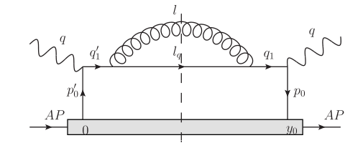
Gluon radiation spectrum in vacuum
the differential hadronic tensor for gluon radiation from heavy quark in vacuum
The gluon radiation spectrum from the heavy quark in vacuum:
Notes:
首先，我们计算了重味夸克在真空中的微分形式的强子张量和胶子辐射谱。其中，我们可以清楚的看到重夸克质量对真空中胶子辐射谱的影响。

Slide 23
Gluon radiation spectrum from heavy quark(1)
Gluon radiation spectrum from heavy quark with both longitudinal and transverse single scattering:
Notes:
考虑横向和纵向散射的贡献，介质激发的重味夸克胶子辐射谱可以表示为如下形式。而且，重夸克辐射胶子的形成时间依赖于重夸克的质量，它要短于从轻夸克辐射胶子的形成时间。其中的\delta T \bar表达式如下。

Slide 24
Gluon radiation spectrum from heavy quark(2)
Gluon radiation spectrum from heavy quark with both longitudinal and transverse single scattering:
Notes:
这里我们可以清晰的看出质量项的贡献。

Slide 25
Olny transverse scattering(1)
Gluon radiation spectrum from heavy quark olny transverse single scattering:
Notes:
接下来，只考虑横向散射贡献，介质激发的重味夸克胶子辐射谱给出如下简化形式。其中，矩阵元也可以进行简化。

Slide 26
Olny transverse scattering(2)
Gluon radiation spectrum from heavy quark with olny transverse scattering:
Notes:
这些系数矩阵元忽略了纵向动量的贡献。

Slide 27
Soft gluon emission limit
The gluon radiation spectrum from heavy quark with olny transverse scattering by taking the soft gluon emission limit :
It is consistent with DGLV model !
M. Djordjevic, M. Gyulassy; Nucl. Phys. A (2004)
M. Djordjevic; Nucl. Phys. A (2007)
M.Djordjevic, U.W.Heinz; PRL.(2008)
Notes:
忽略纵向散射贡献并考虑软胶子辐射极限条件，我们计算得到的重夸克胶子辐射谱可以与DGLV理论模型给出的结果是一致的。

Slide 28
Conclusions for gluon radiation
Within the framework of DIS, we calculate the gluon radiation spectrum from light and heavy quark via single scattering:
① our reslut is consistent with GLV (DGLV) model with olny transverse scattering by taking the soft gluon emission limit .
The mass of heavy quark affect gluon radiation spectrum and gluon formation time.
Our framework is an extension of both HT and GLV
one-rescattering-one-emission formula
Notes:
我们在DIS框架下计算了轻夸克和重味夸克的胶子辐射谱。
其一、在考虑只有横向散射贡献和软胶子辐射极限，我们的结果和GLV以及DGLV的结果是一致的。
其二、重夸克的质量影响胶子形成的时间和介质激发胶子辐射谱。
其三、我们的工作是对higher twist 和GLV 单次散射单一胶子辐射模型的拓展。

Slide 29
Outlook for gluon radiation
Phenomenological studies of parton energy loss and jet quenching in relativistic heavy-ion collisions.
Extend to multiple scattering for gluon radiation.
Notes:
接下来，我们将会利用我们现有的结论做一些相对论重离子碰撞过程中的部分子能量损失和喷注淬火的唯象计算。另外，我们还可以计算多次散射情况下的胶子辐射过程。

Slide 30
Thank you !

